Slide 1

第 六章 拒绝服务攻击及防御

Slide 2
内容提纲
1
拒绝服务攻击概述
2
剧毒包型拒绝服务攻击
3
风暴型拒绝服务攻击
4
拒绝服务攻击的作用
拒绝服务攻击检测及响应技术
5

Slide 3
（一）什么是拒绝服务攻击?
定义：攻击者通过某种手段,有意地造成计算机或网络不能正常运转从而不能向合法用户提供所需服务或者使服务质量降低
服务(Service)：系统提供的,用户在对其使用中会受益的功能
拒绝服务(DoS: Denial of Service)：任何对服务的干涉如果使得其可用性降低或者失去可用性称为拒绝服务, 如: 计算机系统崩溃;带宽耗尽;硬盘被填满
攻击方式: 消耗系统或网络资源; 阻断访问路径；更改系统配置

Slide 4
（二）分布式拒绝服务攻击的定义
DDoS（Distributed Denial of Service）：如果处于不同位置的多个攻击者同时向一个或多个目标发起拒绝服务攻击，或者一个或多个攻击者控制了位于不同位置的多台机器并利用这些机器对受害者同时实施拒绝服务攻击.
攻击来源的分散性、协同性，攻击力度的汇聚性
1999年11月，在由CERT/CC组织的分布式系统入侵者工具研讨会(DSIT Workshop)上，与会专家首次概括了DDoS攻击技术
Notes:
这种大规模的、有组织、有系统的攻击方式受到各国政府和学术界的高度重视。

Slide 5
（二）分布式拒绝服务攻击的定义
DDoS与DoS的关系
广义上讲, DDoS属于DoS攻击，且是DoS主流的攻击模式
狭义上讲, DoS指的是单一攻击者针对单一受害者的攻击(传统的DoS), 而DDoS则是多个攻击者向同一受害者的攻击
讨论: 分布式攻击一定是DDoS吗?
Notes:
分布式口令破解: 严格意义上讲只是一种分布式计算,而不能算是分布式攻击.
分布式扫描呢?

Slide 6
（三）DDoS为什么能成功?
DDoS为什么能成功？
TCP/IP协议存在漏洞，可以被攻击者利用
网络提供Best-Effort服务，不区分数据流量是否是攻击流量
网络带宽和系统资源是有限的
Notes:
可以请同学门来分析，再进行总结
TCP/IP协议存在漏洞在第２讲中已提到过。

Slide 7
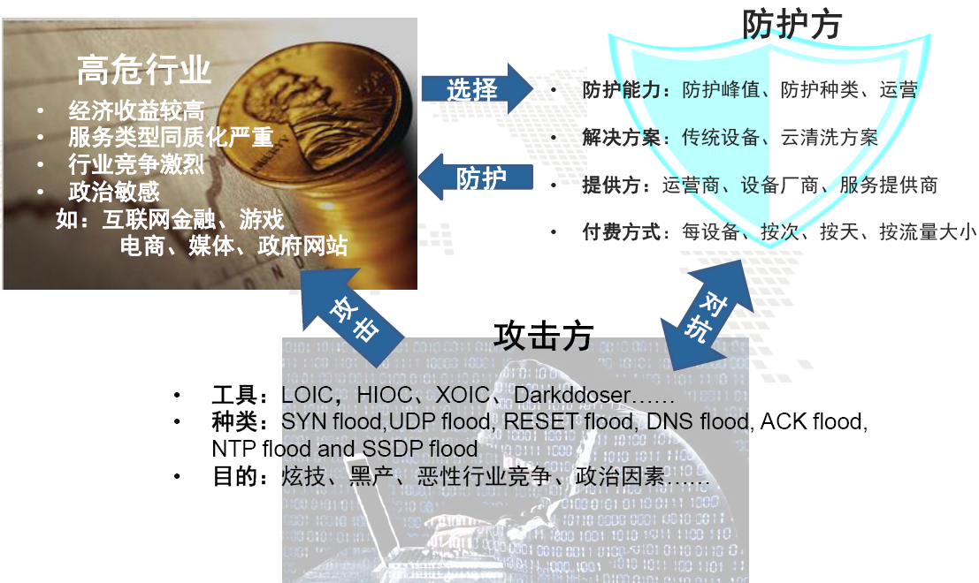
（四）动机
讨论：根据DDoS的特点，它的攻击对象最有可能是什么？
Notes:
以网站、路由器、域名服务器(DNS)、CDN等网络基础结构为攻击目标，因此危害非常严重，给被攻击者造成巨大的经济损失

Slide 8
（四）动机
脚本小子(Script Kiddies)：练习攻击的手段
简单, 有很多小工具
炫耀的资本
仇恨或报复
前雇员、现雇员、外部人员
恶作剧或单纯为了破坏
经济原因
Notes:
严格意义上, 脚本小子算不上黑客
案例: Renaud Bidou 在Black Hat USA 2005上介绍的俄罗斯金融公司的例子.

Slide 9
（四）动机
政治原因
2001年5月中美撞机引发的中美黑客间网络大战
2003年伊拉克战争引发的美伊黑客大战
信息战
1991年,海湾战争期间,美特工替换了运往伊的打印机芯片, 用带毒的芯片破坏伊的防空系统
作为特权提升攻击的辅助手段
通过DoS攻击使系统重启后更改生效
通过DoS攻击使防火墙不能工作
通过DoS攻击使DNS瘫痪后再假冒该DNS
Notes:
严格意义上, 脚本小子算不上黑客

Slide 10
内容提纲
1
拒绝服务攻击概述
2
剧毒包型拒绝服务攻击
3
风暴型拒绝服务攻击
4
拒绝服务攻击的作用
拒绝服务攻击检测及响应技术
5

Slide 11
剧毒包型DoS攻击
剧毒包或杀手包（Killer Packet) DoS攻击：利用协议本身或其软件实现中的漏洞，通过一些畸形的数据包使受害者系统崩溃，也称为“漏洞攻击”或“协议攻击”。
WinNuke攻击
泪滴(Teardrop)攻击
Land攻击
Ping of death 攻击
循环攻击
上述攻击方式虽已过时，但其思路仍值得借鉴！
Notes:
剧毒包型DoS攻击是最早出现的一类DoS攻击，后来才有风暴型DoS。

Slide 12
1、WinNuke攻击
特征：以带外数据攻击目标端口，导致受害者处理带外数据时出现异常，从而使系统停止响应并在显示上出现蓝屏，又称为“带外攻击”、“蓝屏攻击”
被攻击的端口通常包括：139 (NetBIOS)、138、137、113、53
实例：Red hat Linux7, Kernel 2.4.7-10
较早出现的DoS攻击，以致后来的一段时间内，人们称拒绝服务攻击为“Nuke攻击”
Notes:
对最后一行的标注：此处的拒绝服务攻击是指剧毒包型拒绝服务攻击，此时还未出现风暴型拒绝服务攻击。

Slide 13
2、泪滴(Teardrop) 攻击(1/7)
原理：利用异常的数据分片导致接收方在处理分片数据时崩溃，也称为“碎片攻击”。
Teardrop本是一段用于DoS攻击的程序名，该程序利用Windows95/NT/3.1和低版本的Linux中处理IP分片的漏洞，向受害者发送偏移地址重叠的UDP数据包分片，使得目标机器在将分片重组时出现异常错误，导致目标系统崩溃或重启
Notes:
先简要介绍分组的分片原理：
１、同一数据包的所有片段的识别号必须相同
２、每个片段必须指明在原未分段的数据包中的位置（也称偏移）
３、每个片段必须指明其数据的长度
４、每个片段必须说明其是否是最后一个片段，即其后是否还有其他的片段。

Slide 14
2、泪滴(Teardrop) 攻击(2/7)
数据部分共 3800 字节
需分片的
数据报
首部
偏移 = 0/8
= 0
字节 0
1400
2800
3799
首部 1
首部 2
首部 3
字节 0
1399
1400
2799
2800
3799
数据报片 1
数据报片 2
数据报片 3
偏移 = 0/8 = 0
偏移 = 1400/8 = 175
偏移 = 2800/8 = 350
Notes:
IP数据报分片

Slide 15
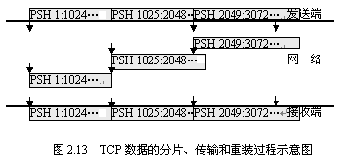
2、泪滴(Teardrop) 攻击(3/7)

Slide 16
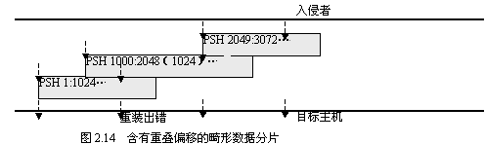
2、泪滴(Teardrop) 攻击(4/7)
含有重叠偏移的畸形数据分片

Slide 17
2、泪滴(Teardrop) 攻击(5/7)
利用数据报分片的其他攻击（变种一）：小片段攻击，目的不是DoS，而是穿透防火墙。
原理：通过很小的片段使得防火墙需要检测的信息进入到下一个片段中。
例如：对于TCP包，攻击者可以把TCP头分到两个片段中，使TCP的标志（Flag）进入到下一个片段中，从而使得一些通过检测标志位进行过滤的防火墙因找不到标志位而放行。这种攻击寄希望于防火墙只检测数据包的第一个片段。
这种攻击适合于逃避入侵检测吗？
Notes:
对付这种攻击的方法：在防火墙处设置分片数据包长度的下限，确保第一个分片中包含了所有必须的头信息；或者，防火墙在检测时进行数据包的重组，仅当重组后的数据包符合放行规则时，数据包片段才可放行，只不过这又为攻击者攻击防火墙创造了条件。

Slide 18
2、泪滴(Teardrop) 攻击(6/7)
利用数据报分片的其他攻击（变种二）：重叠分片攻击，目的不是DoS，而是穿透防火墙。
原理：防火墙在处理重叠分片时与终端系统（这里指受害者最终目标主机系统）之间可能存在差异性：当重叠时，有的系统是以先到的数据为主，有的系统则是用后到的数据覆盖先前的数据。攻击数据穿过防火墙的前提条件：防火墙重组数据时与受害者主机不同
例子：假设受害者主机以后到的数据优先原则处理TCP协议，第一个分片中的TCP服务类型设为端口80(HTTP)，这是大多数防火墙允许的，而在第二个分片中以端口23(Telnet)改写第一个分片中的80端口，从而穿过了防火墙！
Notes:
比较复杂，略去不讲

Slide 19
2、泪滴(Teardrop) 攻击(7/7)
利用数据报分片的其他攻击（变种三）：通过分片导致防火墙或IDS的拒绝服务。
原理：有些防火墙或IDS为了检测碎片攻击或其他类型的利用分片的攻击而设置了碎片重组：当收到分片数据包时并不单独检测，而是等待所有的分片都到达（必须缓存已到的分片），重组完成后再检测。攻击者如何利用这一点？
攻击：攻击者伪造并发送大量的分片，但却不让这些分片构成完整的数据报以此占用防火墙或IDS的CPU和存储单元，构成DoS攻击。
Notes:
比较复杂，略去不讲

Slide 20
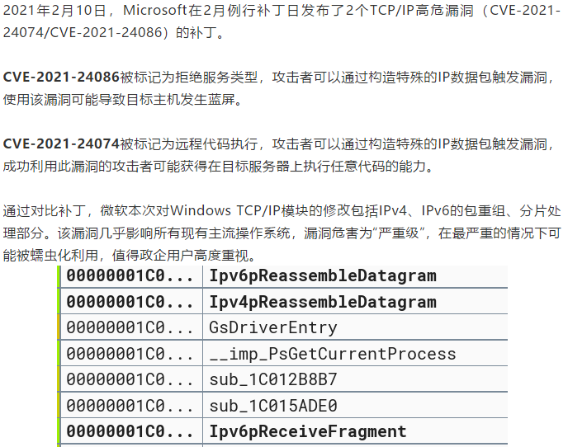
2021泪滴攻击重现
Notes:
https://mp.weixin.qq.com/s/dw1dzOUjC2zwXPylnm946A

Slide 21
3、Land 攻击
Land攻击
原是一段C程序，其功能是向受害者发送TCP SYN包，而这些包的源IP地址和目的IP地址被伪造成受害者的IP地址，源端口和目的端口也是相同的（端口必须是激活的？），目标系统在收到这样的包以后可能会挂起、崩溃或重启。Why? Why? Why?
Notes:
TCP SYN包：连接请求
导致接收服务器向它自己的地址发送SYN-ACK消息，结果这个地址又发回ACK消息并创建一个空连接，每一个这样的连接都将保留直到超时掉，对Land攻击反应不同，许多UNIX实现将崩溃，NT变的极其缓慢（大约持续五分钟）
前提条件：对应的端口所提供的服务器必须是激活的！

Slide 22
4、Ping of death攻击
Ping of death[CA-1996-26]
也称为“Ping O’ death”、“死亡之Ping”，其它别名：ssping, jolt, sPING, IceNewk, ICMPBug攻击或Win95Ping攻击
原理：利用协议实现时的漏洞[CVE-1999-0128]，向受害者发送超长的Ping数据包，导致受害者系统异常：
早期路由器对包的最大尺寸都有限制，许多操作系统在实现TCP/IP协议栈时规定ICMP包不能超过64 KB (65535)，并且在读取包的首部后，要根据该首部里包含的信息来为有效载荷生成缓存.
当产生畸形的、声称自己的尺寸超过ICMP上限的包也就是加载的数据大小超过64K上限时，就会出现内存分配错误，导致TCP/IP协议栈崩溃，致使接收方死机。
Ping -c 1 -s 65535 [目标IP] 会有什么结果？
Notes:
ICMP包封装到IP包中传送。原则上，一个ICMP包不能超过：65535 – 20 – 8=65507 (20为包头，8字节为ICMP头)
实际上，对于有的系统，攻击只需向其发送载荷超过4000字节的Ping包就可达到目的，而不必超过65507
现在不起作用了！
有没有办法发送超过65507个字节的Ping呢？还是有办法的(发送程序自己分片)。

Slide 23
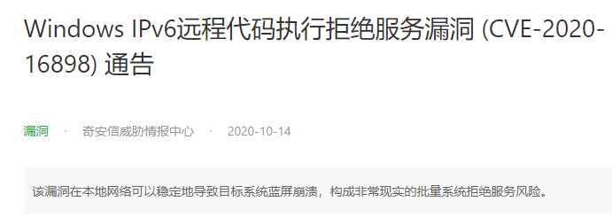
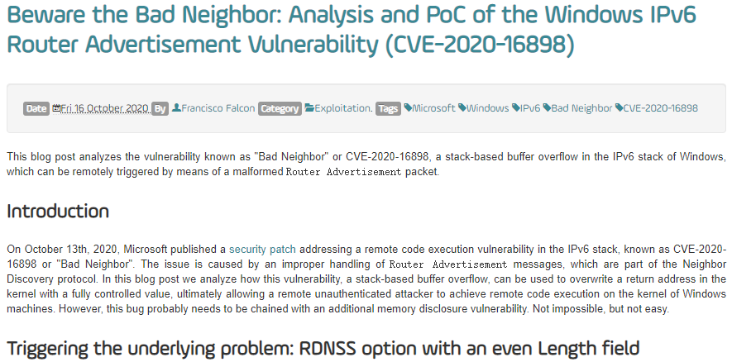
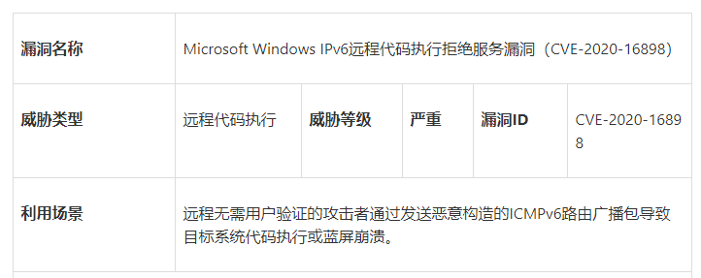
Ping of Death 2020再现
Notes:
https://www.secrss.com/articles/26222
详细分析报告https://blog.quarkslab.com/beware-the-bad-neighbor-analysis-and-poc-of-the-windows-ipv6-router-advertisement-vulnerability-cve-2020-16898.html

Slide 24
5、循环攻击
也称：振荡攻击(Oscillate Attack)或乒乓攻击，其原理：
当两个都会产生输出的端口(可以是一个系统／一台机器的两个端口，也可以是不同系统／机器的两个端口)之间建立连接以后，第一个端口的输出成为第二个端口的输入，导致第二个端口产生输出，同时第二个端口的输出又成为第一个端口的输入，如此，一两个端口间将会有大量的数据包产生，导致拒绝服务
典型攻击：
Echo Chargen攻击：当运行着Chargen服务的UDP端口(19)收到一个数据包后，会产生一个字符串作为回应。Echo服务的UDP端口(7)收到一个数据包原样返回，这两种服务可被攻击者用来进行循环攻击。How?
Notes:
攻击者只需向A系统的UDP Echo端口发送一个好像来自于B系统的UDP Chargen端口的UDP包（即假冒B系统的IP地址和Chargen端口），或向B系统的UDP Chargen端口发送一个好像来自A系统的UDP Echo端口的数据包，则在AB系统的这两个端口间将来回不停地产生UDP包

Slide 25
攻击者只需向A系统的UDP Echo端口发送一个好像来自于B系统的UDP Chargen端口的UDP包（即假冒B系统的IP地址和Chargen端口），或向B系统的UDP Chargen端口发送一个好像来自A系统的UDP Echo端口的数据包，则在AB系统的这两个端口间将来回不停地产生UDP包

Slide 26
内容提纲
1
拒绝服务攻击概述
2
剧毒包型拒绝服务攻击
3
风暴型拒绝服务攻击
4
拒绝服务攻击的作用
拒绝服务攻击检测及响应技术
5

Slide 27
风暴型DoS攻击
风暴型DoS攻击：通过大量的“无用”数据包占用过多的资源以达到拒绝服务的目的，也称为“带宽攻击”
直接风暴型攻击
反射攻击（DRDoS）
Notes:
“无用“是指对它们不是正常用户的合法请求，有时又称为攻击性数据包
风暴攻击与网络中的瞬时拥塞（Flash Crowed)之间的区别与联系：从终端用户的角色来看效果都是一样的，但不同的是前者是恶意的、虚假的访问所造成的，而后者是在短时间内众多的合法用户因为某种原因而访问系统所造成的。

Slide 28

DDoS原理图释
DDoS攻击将造成骨干网络资源浪费、链路堵塞、业务中断。
Hacker
(黑客)
Internet
骨干级
链路级
应用级
ISP
CPE
Master
(主攻手)
mbehring
Zombie
(僵尸)
发现漏洞→取得用户权→取得控制权→植入木马→清除痕迹→留后门→做好攻击准备
Notes:
绿盟科技，王卫东，“企业如何应对DDoS攻击”
28

Slide 29
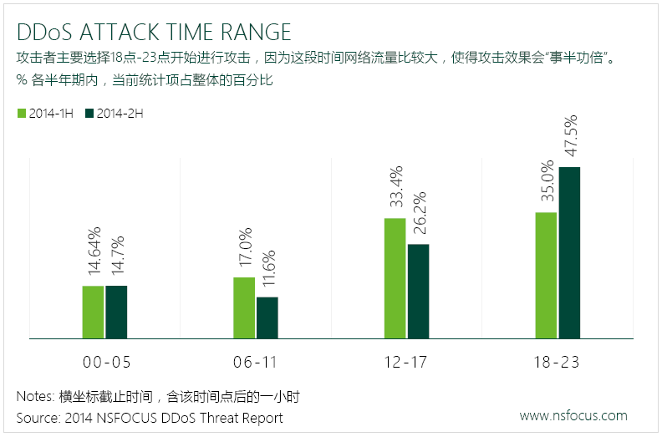
DDoS 攻击时机
Notes:
来自ISC2015 网宿科技报告：如何解决海量DDoS攻击的问题-欧怀谷

Slide 30
风暴型攻击用的分组
用于攻击的分组类型有：
TCP 洪流(floods)。向目标主机发送大量设置了不同标志的TCP分组。常被利用的标志包括：SYN, ACK, RST。其中，TCP SYN攻击导致目标主机不断地为TCP连接分配内存，从而使其它功能不能分配到足够的内存。
ICMP Echo 请求/响应报文(如，Ping floods)。向目标主机发送大量的ICMP分组。
UDP洪流。向目标主机发送大量各种基于UDP协议的应用协议包（如NTP，SSDP，DNS等）。用UDP的好处是什么？ UDP的好处：无连接，便于假冒地址
Notes:
Trinoo就是一种分布式的TCP SYN DoS攻击工具。
UDP的好处：无连接，便于假冒地址。

Slide 31
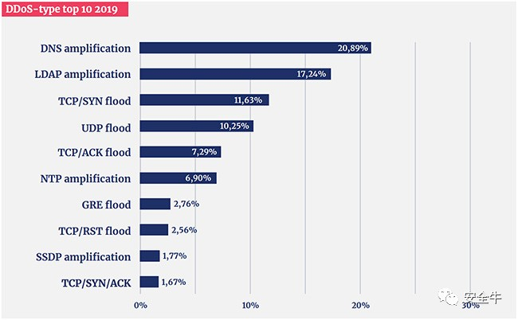
用于风暴型DDoS的常见协议
Notes:
https://www.secrss.com/articles/20311

Slide 32
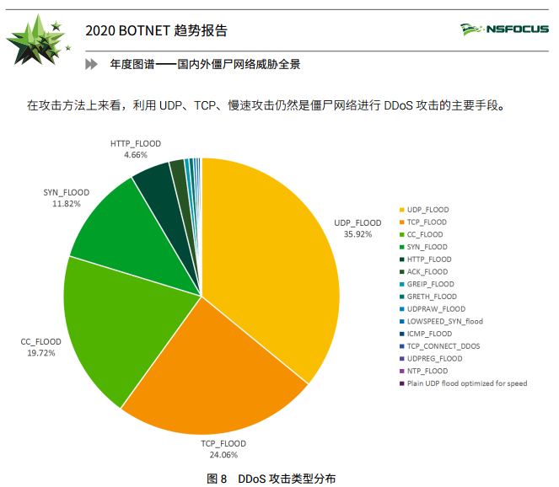
用于风暴型DDoS的常见协议
Notes:
http://blog.nsfocus.net/wp-content/uploads/2021/01/2020-BOTNET.pdf

Slide 33
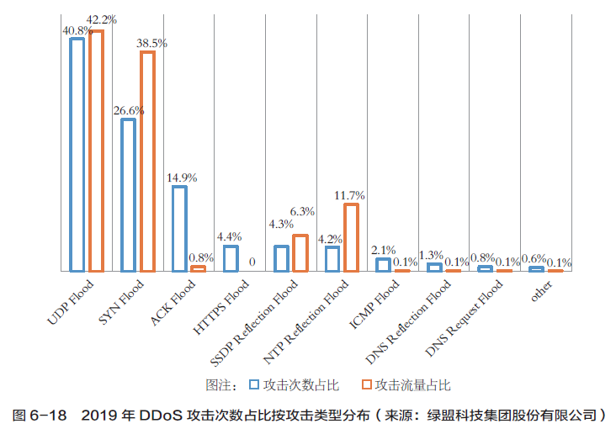
用于风暴型DDoS的常见协议
Notes:
CNCERT 2019年度报告
https://www.cert.org.cn/publish/main/upload/File/CNCERT202007.pdf
UDP Flood、SYN Flood和ACK Flood依然是DDoS的主要攻击手法。其中HTTPS Flood由2018年的攻击次数占比8.3%降低至4.4%。从DDoS攻击事件来看，有12.5%的攻击事件使用了多种攻击手法。攻击者根据目标系统的具体环境灵活组合，发动多种攻击手段，既具备了海量的流量，又利用了协议、系统的缺陷，尽其所能地展开攻势。对于被攻击目标来说，需要面对不同协议、不同资源的分布式攻击，分析、响应和处理的成本就会大大增加。另外，混合攻击在超大型攻击中占比突出，仅次于SYN攻击。

Slide 34
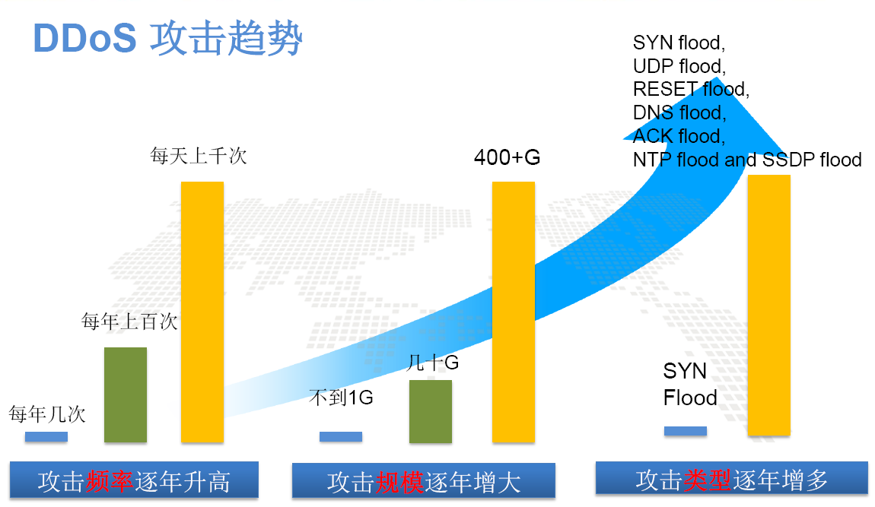
DDoS 攻击趋势
（二）分布式拒绝服务攻击（DDoS）
Notes:
来自ISC2015 网宿科技报告：如何解决海量DDoS攻击的问题-欧怀谷

Slide 35
一、直接风暴型DDoS
现在不是主流，但曾经很风光！

Slide 36
1、PING风暴攻击(直接型)
原理：单纯地向受害者发送大量的ICMP回应请求（ICMP Echo Request，即Ping）消息，使受害者系统忙于处理这些消息而降低性能，严重者可能导致系统无法对其他的消息做出响应。
需要大规模僵尸网络的支持
大多防火墙会过滤ICMP包
Notes:
曾经很风光，现在已很少使用，如果用也只是辅助DRDoS攻击

Slide 37
2、SYN风暴攻击(直接型)
原理：发送大量SYN报文，但对服务器的SYN＋ACK应答报文不作应答，即三次握手的第三次握手无法完成，造成服务器维护大量的半连接列表，消耗服务器半连接资源（一般系统的上限为1024，超过此数则不接受新的连接请求）的攻击方式。
需伪造地址，一方面逃避追踪，另一方面为了攻击能成功. Why？Why？
据统计：在反射式DDoS流行之前，90%的拒绝服务攻击使用的是TCP协议，而SYN风暴攻击又是最常用的一种攻击！
Notes:
如果不伪造地址，在未修改攻击主机TCP协议栈的情况下，其系统会自动对SYN-ACK做出响应，无论是其以ACK回应建立连接还是以RST回应取消连接都会在服务器上释放对应的半连接（一般会回应RST）从而影响攻击主机的性能，又由于攻击主机发出的响应使得受害者较早地释放对应的半开连接进而减少占用半开连接的时间，降低攻击效果。如果用的是假地址（根本不存在或没开机），则受害者必须等待超时才能释放相应的半开连接。

Slide 38


3、TCP连接耗尽攻击(直接型)
原理：通过大量的TCP连接耗尽受害者资源，也称为“空连接攻击”。
与SYN风暴的区别：不需要不停地向受害者发起连接
怎么这么多请求啊！
正常的连接
正常的连接
正常的连接
攻击者
正常的连接
Request Denied
受害者
合法用户
Notes:
只需要连接数量到达一定程度即可。而SYN风暴必须不停地发，一旦停下来受害者即可恢复。

Slide 39
4、HTTP风暴攻击(直接型)
原理：用HTTP协议对网页进行的语义上合法的请求，不停地从受害者处获取数据，占用连接的同时占用带宽。
进行连接耗尽攻击的一个有效手段是不停地获取受害者网站上的大的文件，从而使得一次请求占用系统更多的资源。
2003年10月14日左右：对Weakness.com采取的DDoS攻击就是HTTP风暴:不断地取大的图像文件
缺点：一般要使用真实的IP地址（傀儡主机）
与前面讲的“连接耗尽攻击”、SYN风暴攻击”的区别？
Notes:
普通的连接耗尽攻击：占用连接，并不见得有太多的数据传输。
SYN风暴攻击：从来不会完成TCP的3次握手连接，使得SYN风暴相对比较容易检测到。

Slide 40
5、对邮件系统的DoS攻击(直接型)
邮件炸弹：往一个邮件地址或邮件服务器发送大量的相同或不同的邮件，耗尽其存储空间
垃圾邮件：不请自来的邮件，目的在于宣传，而不是攻击，但由于数量多，常常造成与DoS同样的效果

Slide 41
二、反射风暴型DDoS

Slide 42
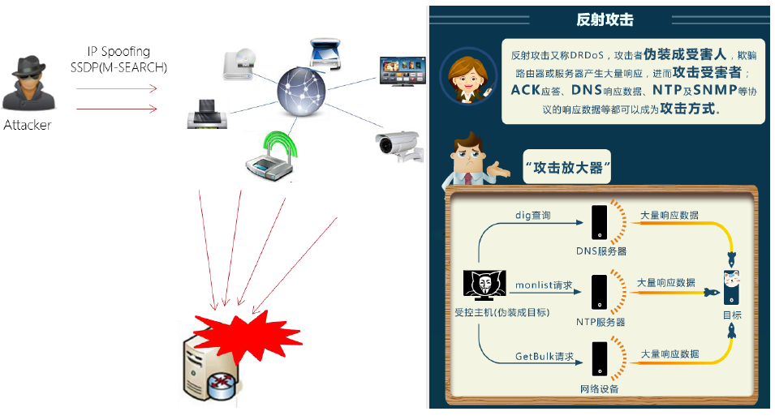
反射型DDoS攻击原理
Notes:
绿盟科技，王卫东，“企业如何应对DDoS攻击”
反射型DDoS攻击(Distributed Reflection
Denial of Service，DRDoS)的原理是，攻击者利
用应用层协议，向互联网上大量开放特定服务的
服务器发送请求数据包，其中源IP地址被伪造
成攻击目标的IP地址，这些开放特定服务的服
务器在此攻击过程中也被称为反射节点，当反射
节点收到请求数据包后，则将应答数据包发送给
攻击目标，当大量应答数据包到达时，即形成对
攻击目标的DDoS攻击。攻
42

Slide 43

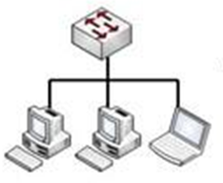
NTP
NTP （Network Time Protocol，网络时间协议）：用于计算机间的时间同步。
NTP 服务器
（UDP，123端口）
现在是上午10：10
NTP 客户端
Notes:
NTP协议(network time protocol)是标准的网络时间同步协议，它采用层次化时间分布模型。网络体系结构主要包括主时间服务器、从时间服务器和客户机。主时间服务器位于根节点，负责与高精度时间源进行同步，为其他节点提供时间服务;各客户端由从时间服务器经主服务器获得时间同步。
1、ntp server ：和原子钟同步，或以自己为标准时间的ntp服务器。
2、ntp relay server：在/etc/ntp.conf中配置顶级 服务器，以它们为权威ntp server 的时间中继服务器，也向其它ntp 服务器和终端用户提供时间同步功能。大多数机构和个人自行搭建的ntp server均属于这种。
3、ntp client :ntp 服务器之间，ntp服务器与终端用户之间有多种关联关系，其中一种为server /client 模式。

Slide 44
NTP
NTP为什么是必须的？
金融、电信、工业、铁路及航空运输业等行业的应用系统，如实时备份系统、计费系统、网络的安全认证系统，由不同的服务器组成，系统要正常运行，必须确保不同服务器之间的时钟是一样的。
经CNCERT监测数据初步分析，互联网上开放的时间服务器约有 80 万台。其中，频繁被请求的服务器约为 1800台。在监测发现的被请求次数最多的前 50个 NTP服务器，其IP地址主要位于美国（56%）和中国（26%）。
Notes:
随着网络信息化的高速发展，包括金融业，电信业，工业，铁路运输，航空运输业等各行各业对于以太网技术的依赖日益增强。各式各样的应用系统由不同的服务器组成，如电子商务网站由WEB服务器、认证服务器和数据库服务器组成，WEB应用要正常运行，必须实时确保WEB服务器、认证服务器和数据库服务器之间的时钟同步。再比如分布式的云计算系统、实时备份系统、计费系统、网络的安全认证系统甚至基础的网络管理，都强依赖于精确的时间同步。
经CNCERT监测数据初步分析，互联网上开放UDP 123端口的服务器约有80万台。其中，频繁被请求的服务器约为1800台，粗略计算，若这1800台NTP服务器每台均收到1M的请求流量，总共会反射发出360G的攻击流量，造成互联网严重阻塞。在监测发现的被请求次数最多的前50个NTP服务器，其IP地址主要位于美国（56%）和中国（26%）。

Slide 45
NTP
NTP：monlist功能
NTP 服务器
（UDP，123端口）
234 B
与 NTP 服务器进行过时间同步的最后 600 个客户端的 IP，响应包按照每 6 个 IP 进行分割，最多有 100 个响应包。
monlist
482 * 100 = 48200 B
NTP 客户端
Notes:
NTP 包含一个 monlist 功能，也被成为 MON_GETLIST，主要用于监控 NTP 服务器，NTP 服务器响应 monlist 后就会返回与 NTP 服务器进行过时间同步的最后 600 个客户端的 IP，响应包按照每 6 个 IP 进行分割，最多有 100 个响应包。

Slide 46
NTP DDoS（DRDoS）
NTP：利用monlist进行攻击
NTP 服务器
（UDP，123端口）
234 B
与 NTP 服务器进行过时间同步的最后 600 个客户端的 IP，响应包按照每 6 个 IP 进行分割，最多有 100 个响应包。
monlist
482 * 100 = 48200 B
NTP 客户端
1、回复报文长度是申请报文长度的：482 * 100 ／234 = 206 倍
2、使用UDP协议，很容易伪造源地址给NTP服务器发请求。
Notes:
NTP 包含一个 monlist 功能，也被成为 MON_GETLIST，主要用于监控 NTP 服务器，NTP 服务器响应 monlist 后就会返回与 NTP 服务器进行过时间同步的最后 600 个客户端的 IP，响应包按照每 6 个 IP 进行分割，最多有 100 个响应包。
DRDoS：Distributed Reflection Denial of Service

Slide 47
NTP DDoS（DRDoS）
NTP：利用monlist功能进行DDoS攻击
NTP 服务器
CNVD-2014-00082
（UDP，123端口）
10万台
来自NTP服务器
的Monlist回复
来自“受害者”
的Monlist请求
受害者
10 (请求／秒) * 48200 B／回复 * 100000 台*8bit =3856×10 ⁸ bps
＝ 385.6 Gbps
攻击者
Notes:
CNVD-2014-00082：2014.1.8发布，NTP中NTPD中的monlist(ntp_request.c)功能存在安全漏洞，允许远程攻击者利用漏洞伪造REQ_MON_GETLIST或REQ_MON_GETLIST_1请求来放大流量，对目标系统进行拒绝服务攻击。
面对这样的攻击，对于一般只有10G 接入链路带宽的企业已经毫无招架之力，只能求助于电信运
营商，但电信运营商也难于有效应对。比如，国外针对Spamhous 发生的DDoS 攻击，就使Spamhous 和CloudFlare 一败涂地。

Slide 48
NTP DDoS（DRDoS）
国内大量服务器和网络设备均开放了UDP 123端口，因此极易构成一个巨大的可被利用的僵尸网络，而目前基础电信运营企业对此尚无法做到完全有效控制。
各基础电信企业应在全网范围内切实认真组织实施源地址验证，按要求深入推进虚假源地址整治工作，建设完善流监测技术手段
在国际出入口和互联互通层面对NTP流量进行监测和调控，降低来自国外大规模NTP DRDoS攻击的可能性：中国电信，2014.2, 国际出入口的NTP流量从300G降低到几十G
Notes:
中国电信检查了其骨干网所有核心路由器的NTP配置，并发现有部分接入侧路由器已受到过NTP DRDoS攻击。2014.2月初，中国电信开始在国际出入口和互联互通层面对NTP流量进行整体调控，其国际出入口的NTP流量从300G降低到几十G，效果明显，有效减少了国外对我国内的NTP反射攻击。

Slide 49
SSDP DDoS
简单服务发现协议(Simple Service Discovery Protocol, SSDP)主要用于在局部网里发现通用即插即用(Universal Plug-and-Play，UPnP)网络设备

Slide 50
UPnP
UPnP是一种用于 PC 机和智能设备（或仪器）的常见对等网络连接的体系结构，尤其是在家庭中。UPnP 以 Internet 标准和技术（例如 TCP/IP、HTTP 和 XML）为基础，使这样的设备彼此可自动连接和协同工作。

Slide 51
UPnP
在设计上，它支持 0 设置、网络连接过程“不可见”和自动查找众多供应商提供的多如繁星的设备的类型。
一个 UPnP 设备能够自动跟一个网络连接上、并自动获得一个 IP 地址、传送出自己的功能并获悉其它已经连接上的设备及其功能。最后，此设备能自动顺利地切断网络连接，并且不会引起意想不到的问题。
在 UPnP 架构中没有设备驱动程序，取而代之的是普通协议。

Slide 52
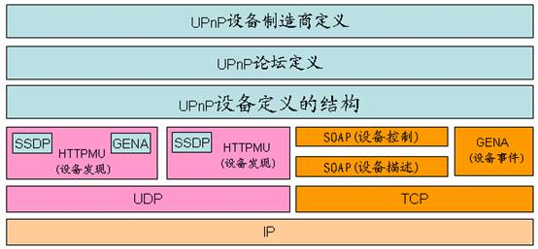
UPnP
协议层次结构
Notes:
UPnP所用到的主要协议还有：SSDP（Simple Service Discovery Protocol 简单服务发现协议）、GENA（Generic Event Notification Architecture 通用事件通知结构）、SOAP（Simple Object Access Protocol 简单对象访问协议）、XML（Extensible Markup Language 可扩张标记语言）。采用IP协议来保证UPnP独立与网络传输的物理介质，SOAP协议来保证UPnP设备具有互操作能力，XML来对设备和服务进行统一的描述，HTTP协议来进行UPnP设备的信息交互。采用这些现存的、广泛应用的协议能减少开发UPnP设备的工作量，使UPnP设备更好地融入现有网络。

Slide 53
UPnP设备工作流程
设备加入网络后通过设备寻址获得IP地址
通过设备发现，控制点可以知道网络存在哪些设备
通过设备描述可知道设备的详细信息及所提供的服务
通过设备控制，控制点可使用设备的服务
通过设备事件，设备科将其状态变换告诉感兴趣的控制点
通过设备表达，控制点可以通过浏览器查看设备状态和控制设备

Slide 54
例如，当 UPnP 打印机连接到典型网络时，在它收到 IP 地址之后，该打印机能够通过将消息发送到称为多播地址的特殊 IP 地址239.255.255.250的SSDP端口（ipv4 UDP1900） ，以向网络上的计算机通告其服务。然后，多播地址将新打印机的存在告知网络上的所有计算机。一旦计算机收到有关打印机的发现消息，它就会向打印机发出请求，要求打印机完整描述其服务。然后，打印机将发出其提供的所有内容的完整列表来直接响应该计算机。SSDP 攻击通过要求设备响应目标受害者来利用最终步骤的服务请求。

Slide 55
SSDP DDoS攻击的 6 个步骤
首先，攻击者进行扫描，寻找可以用作放大因子的即插即用设备。
攻击者发现联网设备后，创建所有发出响应的设备的列表。
攻击者使用目标受害者的欺骗性 IP 地址创建 UDP 数据包。
然后，攻击者使用僵尸网络通过设置某些标志（比如 ssdp:rootdevice 或 ssdp:all），向每个即插即用设备发送一个欺骗性发现数据包，并请求尽可能多的数据。
结果，每个设备都会向目标受害者发送回复，其数据量最多达到攻击者请求的 30 倍。
然后，目标从所有设备接收大量流量，因此不堪重负，可能导致对正常流量拒绝服务。

Slide 56
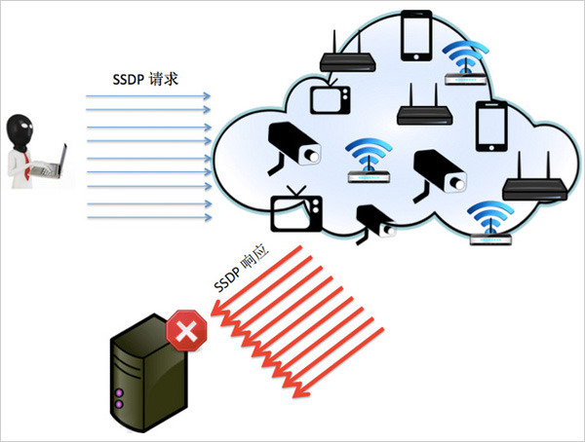
SSDP DDoS
攻击过程

Slide 57
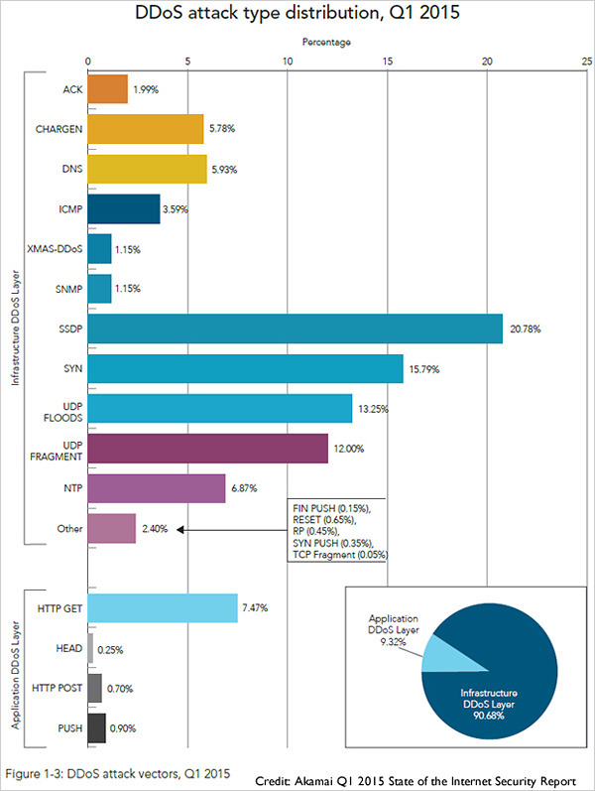
SSDP DDoS

Slide 58
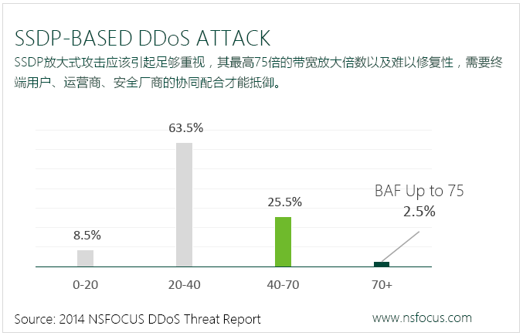
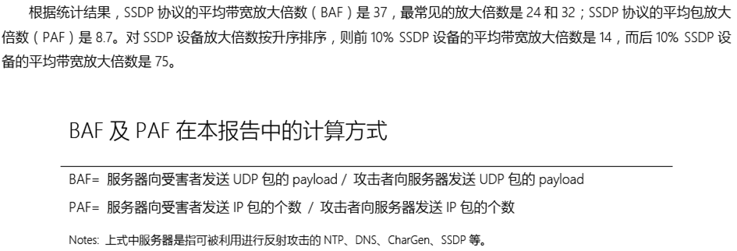
SSDP DDoS
放大倍数
Notes:
2014绿盟科技DDoS威胁报告

Slide 59
SSDP DDoS
怎么办？
大多数人甚至不知道企业或家庭环境中启用了SSDP，而他们很可能都没有使用过这个协议。如果你不使用一个协议或应用程序或服务，最好是关掉。
其次是确保在网络外围，只允许用户应该连接的协议被使用。从安全的角度来看，这是一个良好的习惯。

Slide 60
SSDP DDoS
怎么办？
大多数人甚至不知道企业环境中启用了SSDP，而他们很可能都没有使用过这个协议。如果你不使用一个协议或应用程序或服务，最好是关掉。
其次是确保在网络外围，只允许用户应该连接的协议被使用。从安全的角度来看，这是一个良好的习惯。

Slide 61
僵尸网络

Slide 62
僵尸网络
僵尸（Bot）与僵尸网络（Botnet）
风暴型拒绝服务攻击大多是通过僵尸网络来发起的

Slide 63
僵尸网络
两种典型僵尸网络架构
基于IRC的僵尸网络
基于P2P的僵尸网络

Slide 64
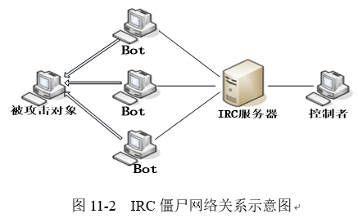
基于IRC的僵尸网络

Slide 65
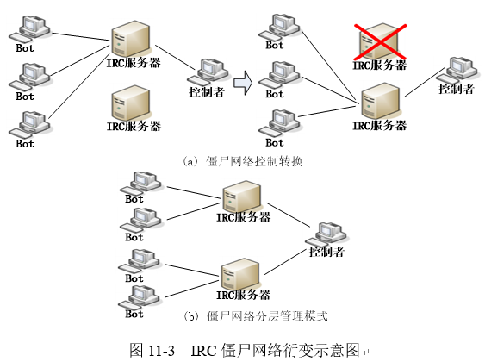
基于IRC的僵尸网络

Slide 66
基于IRC的僵尸网络
结构简单，但健壮性差，易被摧毁

Slide 67
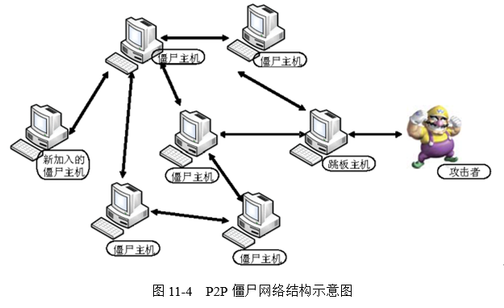
基于P2P的僵尸网络

Slide 68
基于P2P的僵尸网络
当前主流的僵尸网络结构
根据中国互联网应急响应中心（CNCERT）联合绿盟科技发布的“2020 BOTNET趋势报告”，在控制协议方面，僵尸网络家族加速向P2P 控制结构转变

Slide 69
内容提纲
1
拒绝服务攻击概述
2
剧毒包型拒绝服务攻击
3
风暴型拒绝服务攻击
4
拒绝服务攻击的作用
拒绝服务攻击检测及响应技术
5

Slide 70
拒绝服务攻击的作用
首要作用：瘫痪目标
其它作用呢？
SYN Flood攻击可以用于IP劫持、IP欺骗等
使某些安全设备（如防火墙）失效
重启系统，使漏洞利用、更改的配置生效、提升权限
瘫痪目标后，假冒目标（如DNS)

Slide 71
内容提纲
1
拒绝服务攻击概述
2
剧毒包型拒绝服务攻击
3
风暴型拒绝服务攻击
4
拒绝服务攻击的作用
拒绝服务攻击检测及响应技术
5

Slide 72
（一）检测（1/4）
检测难点在哪里？
不容易定位攻击者的位置
Internet上绝大多数网络都不限制源地址，也就使伪造源地址非常容易
通过攻击代理的攻击，只能找到攻击代理的位置
各种反射式攻击，无法定位源攻击者

Slide 73
（一）检测（2/4）
依据DDoS攻击工具的特征标志检测
特定端口。例如，著名的DDoS工具trinoo使用的端口分别为：TCP端口27655, UDP端口27444和31335；NTP DRDoS检测123端口。
标志位。例如，Shaft攻击所用的TCP分组的序列号都是0x28374839。
特定数据内容。
统计检测
主机网络连接特征检测

Slide 74
（一）检测（3/4）
根据异常流量来检测（Cont）
DoS工具产生的网络通信信息有两种：控制信息（在DoS管理者与攻击代理之间）和攻击时的网络通信（在DoS攻击代理与目标主机之间）。根据以下异常现象在入侵检测系统中建立相应规则，能够较准确地监测出DoS攻击
1.大量的目标主机域名解析
根据分析，攻击者在进行DDoS攻击前总要解析目标的主机名。BIND域名服务器能够记录这些请求。由于每台攻击服务器在进行一个攻击前会发出PTR反向查询请求，也就是说在DDoS攻击前域名服务器会接收到大量的反向解析目标IP主机名的PTR查询请求。
Notes:
特大型的ICMP和UDP数据包。正常的UDP会话一般都使用小的UDP包，通常有效数据内容不超过10字节。正常的ICMP消息长度在64到128字节之间。那些长度明显大得多的数据包很有可能就是DDoS攻击控制信息，主要含有加密后的目标地址和一些命令选项。一旦捕获到（没有经过伪造的）控制信息，DDoS服务器的位置就暴露出来了，因为控制信息数据包的目标地址是没有伪造的。
数据段内容只包含文字和数字字符（例如，没有空格、标点和控制字符）的数据包。这往往是数据经过BASE64编码后而只会含有BASE64字符集字符的特征。TFN2K发送的控制信息数据包就是这种类型的数据包。TFN2K（及其变种）的特征模式是在数据段中有一串A字符（AAA……），这是经过调整数据段大小和加密算法后的结果。如果没有使用BASE64编码，对于使用了加密算法数据包，这个连续的字符就是“”。

Slide 75
（一）检测（4/4）
根据异常流量来检测：
2.极限通讯流量
当DDoS攻击一个站点时，会出现明显超出该网络正常工作时的极限通信流量的现象。现在的技术能够分别对不同的源地址计算出对应的极限值。当明显超出此极限值时就表明存在DDoS攻击的通信。因此可以在主干路由器端建立ACL访问控制规则以监测和过滤这些通信。
3.特大型的ICMP和UDP数据包
正常的UDP会话一般都使用小的UDP包，通常有效数据内容不超过10字节。正常的ICMP消息长度在64到128字节之间。那些长度明显大得多的数据包很有可能就是DDoS攻击控制信息，主要含有加密后的目标地址和一些命令选项。一旦捕获到（没有经过伪造的）控制信息，DDoS服务器的位置就暴露出来了，因为控制信息数据包的目标地址是没有伪造的。
。
Notes:
特大型的ICMP和UDP数据包。正常的UDP会话一般都使用小的UDP包，通常有效数据内容不超过10字节。正常的ICMP消息长度在64到128字节之间。那些长度明显大得多的数据包很有可能就是DDoS攻击控制信息，主要含有加密后的目标地址和一些命令选项。一旦捕获到（没有经过伪造的）控制信息，DDoS服务器的位置就暴露出来了，因为控制信息数据包的目标地址是没有伪造的。
数据段内容只包含文字和数字字符（例如，没有空格、标点和控制字符）的数据包。这往往是数据经过BASE64编码后而只会含有BASE64字符集字符的特征。TFN2K发送的控制信息数据包就是这种类型的数据包。TFN2K（及其变种）的特征模式是在数据段中有一串A字符（AAA……），这是经过调整数据段大小和加密算法后的结果。如果没有使用BASE64编码，对于使用了加密算法数据包，这个连续的字符就是“”。

Slide 76
一）检测（4/4）
4.不属于正常连接通信的TCP和UDP数据包。隐蔽的DDoS工具随机使用多种通信协议（包括基于连接的和无连接协议）发送数据。优秀的防火墙和路由规则能够发现这些数据包。
5.数据段内容只包含文字和数字字符（例如，没有空格、标点和控制字符）的数据包 。这往往是数据经过BASE64编码后而只会含有BASE64字符集字符的特征。TFN2K发送的控制信息数据包就是这种类型的数据包。TFN2K（及其变种）的特征模式是在数据段中有一串A字符（AAA……），这是经过调整数据段大小和加密算法后的结果。如果没有使用BASE64编码，对于使用了加密算法数据包，这个连续的字符就是空格。

Slide 77
（二）响应
到目前为止，对付风暴型DDoS攻击的方案主要有四种：
通过丢弃恶意分组的方法保护网络；
在源端控制DDoS攻击；
追溯 (Traceback) 攻击的源端, 然后阻止它发起新的攻击；
路由器动态检测流量并进行控制。
最有效的对抗风暴型DDoS的方法是：流量清洗。

Slide 78
流量清洗
DDoS攻击防御就是对DDoS攻击与正常业务数据混合在一起的流量进行净化，净化掉DDoS攻击流量，保留正常业务流量，保证客户业务7×24小时的不间断提供。
DDoS攻击阻断过程一般包括攻击监测和判断、流量牵引、清洗过滤、流量回送四个关键环节。
Notes:
78
绿盟科技，王卫东，“企业如何应对DDoS攻击”

Slide 79
流量清洗
流量清洗服务是提供给租用IDC服务的政企客户，针对对其发起的DOS/DDOS攻击的监控、告警和防护的一种网络安全服务
第一步，利用专用的检测设备对用户业务流量进行分析监控。
第二步，当用户遭受到DDoS攻击时，检测设备上报给专用的业务管理平台生成清洗任务，将用户流量牵引到流量清洗中心。
第三步，流量清洗中心对牵引过来的用户流量进行清洗，并将清洗后的用户合法流量回注到城域网。同时上报清洗日志到业务管理平台生成报表。
Notes:
79
抗DDoS攻击流量清洗系统由攻击检测、攻击缓解和监控管理三大部分构成。
攻击检测系统检测网络流量中隐藏的非法攻击流量，发现攻击后及时通知并激活防护设备进行流量的清洗；攻击缓解系统通过专业的流量净化产品，将可疑流量从原始网络路径中重定向到净化产品上进行恶意流量的识别和剥离，还原出的合法流量回注到原网络中转发给目标系统，其它合法流量的转发路径不受影响；监控管理系统对流量清洗系统的设备进行集中管理配置、展现实时流量、告警事件、状态信息监控、及时输出流量分析报告和攻击防护报告等报表。

Slide 80
（三）防范
限制带宽
限制特定协议占用的带宽，但并不是完善的方法
终端防御：
及时安装厂商补丁，减少被攻击的机会
运行尽可能少的服务
增强容忍性
入口过滤：只允许必要的通信
设置严格的防火墙策略
封锁所有无用的数据
完全阻止是不可能的，防范可减少被攻击的机会

